Slide 1
Osobnosti Střední Asie
Klára Doubková Julie Štefánková
Alena Vrabcová

Slide 2
Kazachstán

Slide 3
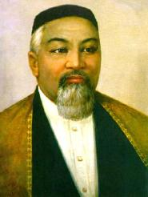
Abaj Kunanbajev
10.5.1845 – 6. 7. 1904
básník, filozof, hudební skladatel, myslitel
reformátor kultury v duchu sblížení s ruskou a evropskou kulturou na základě osvíceného liberálního islámu
170 básní, 56 překladů, 20 skladeb
Čtyřicet rozjímání o životě a lidech

Slide 4
Nursultan Abiševič Nazarbajev
tajemník městského výboru Leninského komunistického svazu mládeže Kazachstánu (1969)
1. tajemník nejvyššího sovětu (1989)
prezidentem Kazachstánu od roku 1991 (byl jediným kandidátem)
znovu zvolen v dubnu 2011

Slide 5
Nursultan Abiševič Nazarbajev
zastává politiku boje proti terorismu, kritizován za neřešení korupce v zemi, za potlačování svobody slova a za nespravedlivé volby
roku 2011 vyhlásila země výjimečný stav – nepokoje na jihozápadě země, až 70 mrtvých. Ministerstvo označilo útočníky za provokatéry, kteří prý chtěli narušit oslavy 20. výročí nezávislosti státu.
nauka „Nazarbajevověda“ – nauka, která by měla být samostatným předmětem učebních osnov

Slide 6
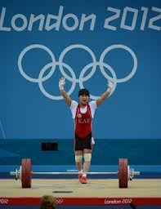
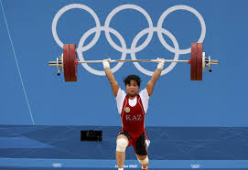
Zulfiya Chinshanio
25.7. 1993
kazašská reprezentantka ve vzpírání
nejmladší mistryní světa v dějinách tohoto sportu
Asijský olympijský výbor ji zařadil mezi dvacet nejlepších sportovců kontinentu za rok 2012

Slide 7
Kyrgyzstán

Slide 8
ČINGIZ AJTMATOV
12.12.1928 – 10.6.2008
vystudoval Vysokou školu zemědělskou a Literární institut Maxima Gorkého v Moskvě
spisovatel, prozaik a publicista
jeho knihy byly přeloženy do 165 jazyků
psal kyrgyzsky a rusky
velvyslanec SSSR v Lucembursku, velvyslanec Kyrgyzské republiky v Belgii, Lucembursku,Nizozemsku

Slide 9
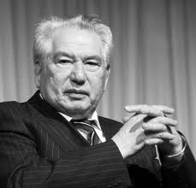
kritické romány o životě v sovětské Střední Asii
představitel magického realismu
milostná novela Džamila (1959) - za kterou obdržel Leninovu cenu
Na shledanou, Gulsari! Povídka, za kterou dostal státní cenu. Je jedním ze dvou spisovatelů za střední Asie, kteří toto ocenění za literaturu obdrželi.

Slide 10
Kurmanbek Salijevič Bakijev
nahradil opozičního prezidenta A. Akajeva, který byl nucen opustit zemi a vzdát se úřadu (v roce 2005)
lidem sliboval zlikvidování korupce a zvýšení životní úrovně
politickou moc rozdělil mezi členy své rodiny, utrácel peníze ze státní pokladny a šikovně privatizoval státní majetek
2007 – světová ekonomická krize (zvýšení nezaměstnanosti, cen jídla, energie)
2009 – uzavřena americká letecká základna, byla v nesouladu s ruskou politikou
2010 – revoluce proti Bakijevovi (rok předtím znovu vyhrál ve zmanipulovaných volbách)

Slide 11
Kurmanbek Salijevič Bakijev
v roce 2010 vyhrála volby nacionalistická strana Ata-Žurt, mimo jiné sdružuje stoupence svrženého Bakijeva a hlásá ideje kyrgyzského nacionalismu
sociální demokracie a strana Ata-Meken (protagonisté povstání)
nový parlament vidí budoucnost ve spolupráci s Ruskem

Slide 12
Vitali Klitschko
19. 7. 1971 Bělovodsku blízko Biškek v Kyrgyzské SSR
ukrajinský politik a boxer
současný šampion v těžké váze organizace WBC
Je vůdcem politické strany Ukrajinská demokratická aliance za reformy ÚDER
V roce 2013 se stal jednou z hlavních tváří protestů „Euromajdan“

Slide 13
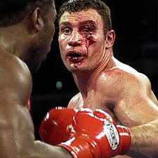
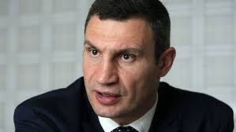

Slide 14
Tádžikistán

Slide 15
Sadriddín Ajní
nejvýznamnější tádžický spisovatel
básník, prozaik, literární historik, prezident Akademie věd Tádžické republiky
vytvořen nový spisovný jazyk více spjatý s hovorovým jazykem
v roce 1926 vydal Dějiny tádžické literatury
memoáry Buchara a realistický román Lichvářova smrt
autor knih, studií a článků o perské a tádžické literatuře

Slide 16
Ismail Somoni
tádžický buditel, považován za otce národa
byl perským emírem, potomkem Sámána Chudy, který zavrhl zoroastrismus a přijal islám
je po něm pojmenována měna somoní (jeden americký dolar za 4.77 TJS) a nejvyšší hora Štít Ismoili Somoního

Slide 17
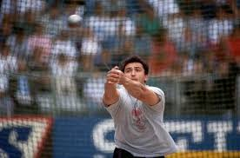
Andrey Hakimovich Abduvaliyev
30.6. 1966
kladivář
účastnil se olympijských her za SSSR, reprezentoval Tádžikistán, ale i Uzbekistán
ve Španělsku vyhrál olympijské zlato 1992

Slide 18
Turkmenistán

Slide 19
Saparmurat Nijazov
Turkmenbaši - samozvaný „otec všech Turkmenů“
19.2.1940 - 21.12.2006
1962 vstoupil do komunistické strany turkmenské SSR -> o 20 let později stojí v čele
v roce 1990 jako jediný kandidát zvolen prvním prezidentem Turkmenistánu
roku 2002 na něj byl připravován neúspěšný atentát

Slide 20
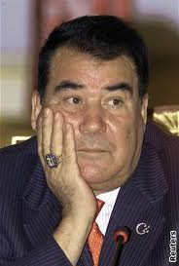
Kult Turkmenbašiho
vydal posvátnou knihu Ruhnamu
nechal pojmenovat měsíce v roce po sobě a členech rodiny
v Ašchabadu postavil svou zlatou sochu otáčející se za sluncem
podle Turkmenbašiho nazván kráter na Měsíci, nejdelší kanál světa, města, ulice, vodka, čaj
dosazoval blízké osoby do vysokých pozic
absurdní reformy, nařízení, zákony

Slide 21
Gurbanguli Berdymuchamedov
prezidentem od roku 2006, liberalizace režimu
započal odbožštění Turkmenbašiho
obnovil vyplácení penzí, zrušil zákaz zlatých zubů, povolil studium VŠ – kde umožnil vyučování v ruštině, zavázal se k volnému přístupu na internet, přistupuje k propouštění politických vězňů
ústavní změna z roku 2008, ruší nejvyšší státní orgán a rozšiřuje okruh prezidentských pravomocí
zachovává totalitní systém vládnutí, navzdory slibům

Slide 22
Gurbanguli Berdymuchamedov
Putin má konkurenci. Vládce Turkmenistánu je podobný 'všeuměl‚
v TV – jak odoperoval nádor, letěl v nadzvukové stíhačce, vyhrál jezdecký závod o 11 milionů dolarů
nakázal všem státním úředníkům a středoškolákům, aby povinně každý víkend docházeli na závody v parkurovém skákání

Slide 23
Gurbanguli Berdymuchamedov

Slide 24
Inha Babakova
26.6. 1967, Ašchabad Turkmenská SSR
skokanka do výšky
bývalá sovětská a později ukrajinská atletka
třikrát se kvalifikovala na letní olympijské hry a vždy postoupila do finále
1996 vybojovala na olympiádě v Atlantě výkonem 201 cm bronzovou medaili

Slide 25
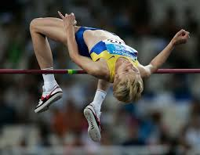
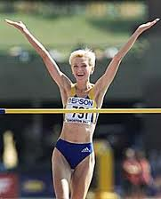

Slide 26
Uzbekistán

Slide 27
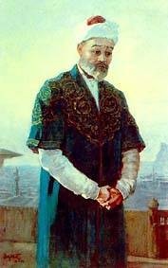
Alíšer Navoí
9. 2. 1441 - 3. 1. 1501
básník a politik, jenž jako první přinesl ideály humanismu
nažil se prosadit potřebu péče o blaho lidu a úcty k člověk
podporoval pronikání vědy do literatury a zdůrazňoval národní tvorbu a uměleckou rovnocennost starouzbečtiny s peštinou
Život Alíšera Novoía se stal námětem prvního uzbeckého filmu Básník a vladař

Slide 28
Islam Karimov
od roku 1991 prezidentem, tehdy vyhrál v prvních a zatím posledních svobodných volbách
kritizován za vysokou korupci, nepotismus, nedodržování lidských práv, mučení lidí, cenzuru
považován za jednoho z nejhorších současných diktátorů
v roce 2005 nasadil obrněné transportéry na demonstranty ve městě Andižan

Slide 29
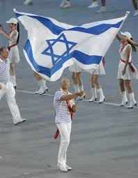
Michael Kolganov
24. 10. 1974, Taškent, Uzbecká SSR
Izraeleský rychlostní kanoista
3x účast na letních olympijských hrách
Peking- izraelský vlajkonoš

Slide 30
Zdroje
mzv [on-line]. [cit. 2014-03-11]. Dostupné z <http://www.mzv.cz/jnp/cz/encyklopedie_statu/asie/kazachstan/politika/vnitropoliticka_charakteristika.html>
ceskapozice [on-line]. [cit. 2014-03-11]. Dostupné z <http://www.ceskapozice.cz/zahranici/svetove-udalosti/v-kazachstanu-bude-mozna-zavedena-%E2%80%9Enazarbajevoveda%E2%80%9C>
aktualne [on-line]. [cit. 2014-03-11]. Dostupné z <http://zpravy.aktualne.cz/zahranici/kazachstan-ma-vyjimecny-stav-policie-strilela-do-lidi/r~i:article:725802/>
hks [on-line]. [cit. 2014-03-14]. Dostupné z <www.hks.re/wiki/revoluce_v_kyrgyzstanu>
idnes [on-line]. [cit. 2014-03-14]. Dostupné z <http://zpravy.idnes.cz/vladce-turkmenistanu-se-potvrdil-ve-funkci-zapad-mlci-kvuli-plynu-105-/zahranicni.aspx?c=A120213_102240_zahranicni_aha>
mzv [on-line]. [cit. 2014-03-14]. Dostupné z <http://www.mzv.cz/jnp/cz/encyklopedie_statu/asie/turkmenistan/politika/vnitropoliticka_charakteristika.html>
lidovky [on-line]. [cit. 2014-03-11]. Dostupné z <http://www.lidovky.cz/putin-ma-konkurenci-vladce-turkmenistanu-je-podobny-vseumel-p57-/zpravy-svet.aspx?c=A130430_161550_ln_zahranici_jv>
ihned [on-line]. [cit. 2014-03-14]. Dostupné z <http://zpravy.ihned.cz/c1-61641170-zeman-prijme-uzbeckeho-diktatora>
Iliteratura [on-line]. [cit. 2014-03-14]. Dostupné z <http://www.iliteratura.cz/Clanek/21619/ajtmatov-cingiz-profil-autorav>
cesky-jazyk [on-line]. [cit. 2014-03-14]. Dostupné z <http://www.cesky-jazyk.cz/zivotopisy/cingiz-ajtmatov.html>
infoglobe[on-line]. [cit. 2014-03-14]. Dostupné z <http://www.infoglobe.cz/cestovatelsky-pruvodce/turkmenistan-vzhuru-do-stredni-asie-iv/>
cs.wikipedia [on-line]. [cit. 2014-03-14]. Dostupné z <http://cs.wikipedia.org/wiki/Abaj_Kunanbajev>
hks [on-line]. [cit. 2014-03-14]. Dostupné z <http://www.hks.re/domains/hks.re/wiki1/doku.php?id=literatura_a_pismo>
fdd

Slide 31
KONEC
Děkujeme za pozornost!

